Slide 1
Aprendo 5 Medir la masa de un sólido

Slide 2
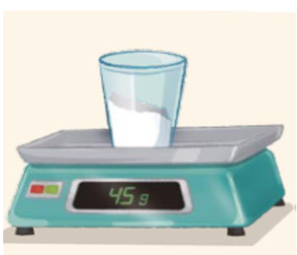
Desafío: Si la masa del vaso con harina es de 45 gramos y la masa del vaso solo es de 15 gramos ¿Cuánta masa tiene la harina sola?

Slide 3
Actividad:
I.- Responde las siguientes preguntas:
1.- ¿Qué instrumento se debe utilizar para medir la masa de un objeto (sólido)?
b) Termómetro b) Balanza c) Barómetro
2.- ¿Cuál es el símbolo del gramo? a) g b) l c) kg
3.- ¿Cuál es la equivalencia entre las medidas del kilogramo y el gramo?
a) 1 kilogramo es igual a 100 gramos. b) 1 kilogramo es igual a 10 gramos. c) 1 kilogramo es igual a 1000 gramos.
4.- Un cuaderno tiene una masa de 100 g. mientras que un lápiz tiene una masa de 10 g. ¿Cuántos lápices se necesitan para que puedan tener la misma masa que tiene un cuaderno?
5 lápices b) 10 lápices c) 15 lápices
5.- Una sandía tiene una masa de 5 kg. mientras que una piña sólo 500 g. ¿Cuántas piñas serán necesarias para igualar la masa de la sandía? a) 10 piñas b) 15 piñas c) 20 piñas

